Slide 1
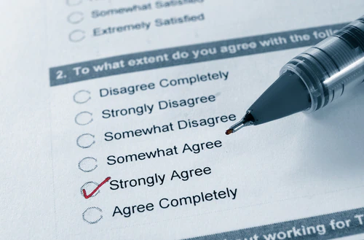
Fünf bis sechs Schüler aus der Klasse werden zufällig von der Lehrkraft ausgewählt, um ein Einzelinterview zu führen, um die Wahrnehmung der Schüler über die Debatte zu dokumentieren. Es wird erfragt, wie sich die Schüler auf die Debatte vorbereitet haben und wie sie die Debatte insgesamt erlebt haben.

Slide 2
Debatte/kritische Denken
Erste Methode :
UMFRAGE ZUR SCHÜLERINNEN-WAHRNEHMUNG
Beantworten Sie bitte als Ergebnis der Anleitung zum kritischen Denken und Debattieren die folgenden Fragen mithilfe der Selbsteinschätzung:
Stimme voll und ganz zu, stimme zu, stimme überhaupt nicht zu, stimme nicht zu;
1- Ich kann das Problem klar und präzise formulieren.
2- Ich kann wichtige Fragen stellen, um mehr Informationen zu sammeln.
3- Ich bin in der Lage, eine gut entwickelte Argumentation zu haben
4- Ich kann ein gutes Maß an Aufgeschlossenheit bewahren
5- Ich kann Annahmen erkennen und beurteilen
6- Ich bin in der Lage, die meisten möglichen Implikationen zu erkennen
7- Ich kann effektiver kommunizieren
8- Ich bin in der Lage, Daten auszuwerten, um aussagekräftige Entscheidungen zu treffen
9- Insgesamt hat mir das Debattieren geholfen, mein kritisches Denken zu verbessern

Slide 3
Von der Europäischen Union finanziert. Die geäußerten Ansichten und Meinungen entsprechen jedoch ausschließlich denen des Autors bzw. der Autoren und spiegeln nicht zwingend die der Europäischen Union oder der Europäischen Exekutivagentur für Bildung und Kultur (EACEA) wider. Weder die Europäische Union noch die EACEA können dafür verantwortlich gemacht werden.

